Slide 1

JS Интенсив
Расписание:
Понедельник и Четверг
19:30 по МСК
Котович Дмитрий

Slide 2
Лекция 3
Объекты
Сложность алгоритмов (Big O)

Slide 3
Вернёмся к типам данных
Типы данных в JavaScript делятся на две категории:
Примитивные;
Ссылочные.
К примитивам относятся 7 из 8 типов данных, которые отличаются от ссылочных в большей степени тем, что работа с ними идёт по значению. Восьмым типом данных является объект. И это единственный тип данных, работа с которым идёт по ссылке.
По сути всё, что не примитив в JavaScript, - это объект. К ним относятся как сами объекты, так и массивы, и даже функции. Все они в конечном итоге “наследуются”(1) от объектов.
(1) В JavaScript под термином наследование понимается механизм прототипного наследования, который хоть и похож, но всё же отличается от обычной интерпретации наследования. Подробнее о прототипах будет рассказано в лекции про ООП.

Slide 4
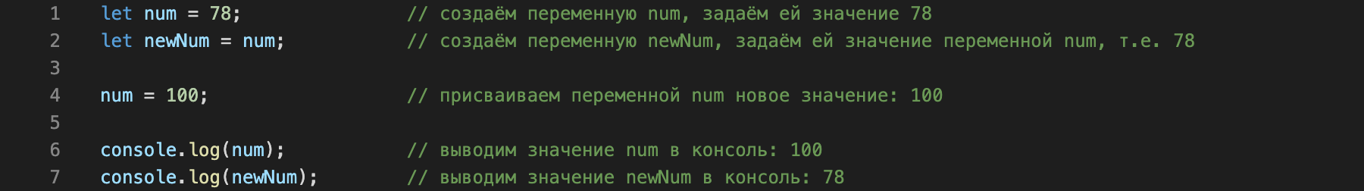
Что значит “по значению”?
Когда мы создаём переменную и задаём ей в качестве значения, к примеру, число 78, то в конечном итоге получаем переменную с конкретным значением 78. Просто. Как есть. Во всех последующих случаях обращения к этой переменной в коде мы работаем именно с её значением. Рассмотрим следующий пример:
Как видно на примере выше, изменения в переменной num никак не влияют на значение переменной newNum. Когда во второй строке мы как бы присваиваем переменную num переменной newNum, то, на самом деле, в качестве значения для переменной newNum мы просто задаём текущее значение переменной num, т.е. 78.

Slide 5
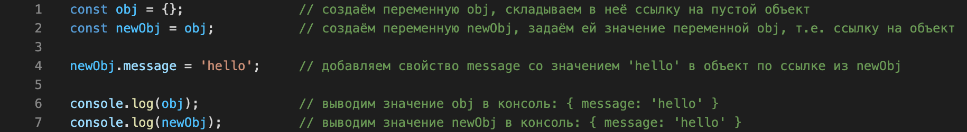
Что значит “по ссылке”?
Тут, пожалуй, начнём с примера:
Итак, в первой строке мы создаём пустой объект. В переменную obj попадает ссылка на этот объект (никак не сам объект!). Далее при любом обращении к переменной obj в качестве значения мы получаем ссылку на наш объект где-то в памяти. Так во второй строке по сути мы делаем копию нашей ссылки и складываем её в переменную newObj. Далее в 4 строке мы изменяем наш объект, и в конце в обоих случаях закономерно получаем одинаковый вывод, т.к. обе переменные хранят в себе ссылки на один и тот же объект.

Slide 6
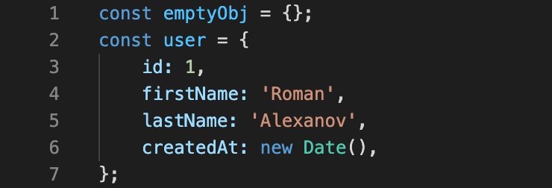
Создание объектов в JavaScript
1) Литеральная форма создания объектов:
Это самый распространённый и лаконичный способ создания объектов. Он же является более предпочтительным в сравнении с new Object().

Slide 7
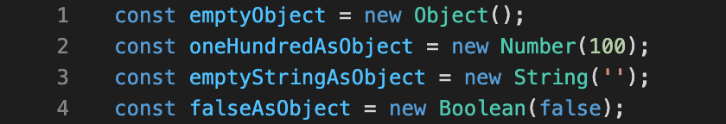
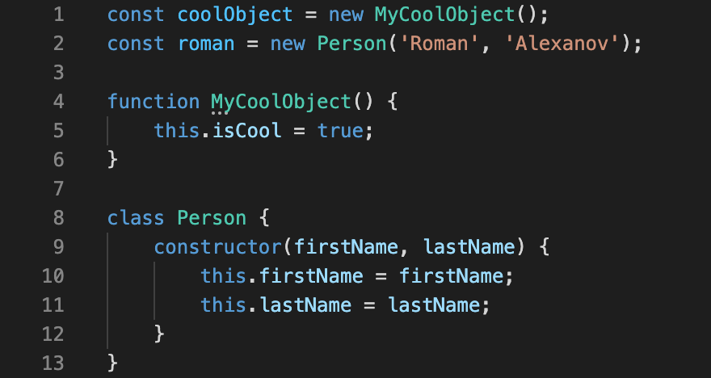
Создание объектов в JavaScript
2) Создание объектов с помощью ключевого слова new:
C помощью встроенных функций-конструкторов:
С помощью пользовательских функций-конструкторов или классов:

Slide 8
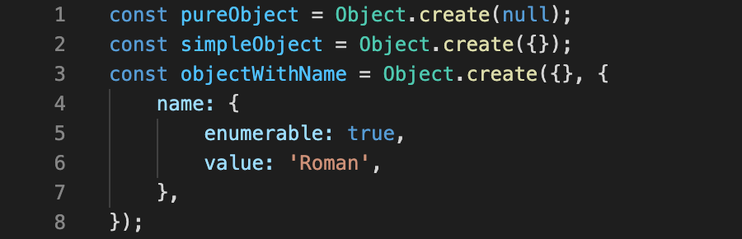
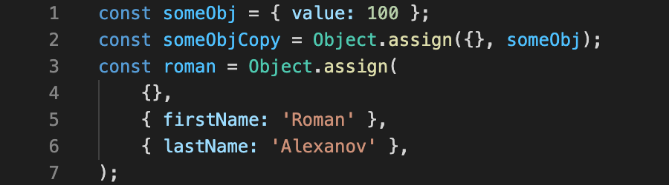
Создание объектов в JavaScript
3) Создание объектов с помощью встроенных методов Object:
С помощью Object.create(proto, ?properties), где proto - это прототип для нового объекта, а properties - объект, описывающий свойства создаваемого объекта в виде “название: дескриптор”.
С помощью Object.assign(targetObject, …sourceObjects), где targetObject - это объект, в который будут копироваться все свойства объектов sourceObjects (при этом, в случае совпадения свойств, значения будут перезаписываться).

Slide 9
Встроенные методы Object
Object имеет целый ряд встроенных методов. Большинство из них предназначено для работы с другими объектами (но не все). К примеру:
Object.keys(object) - возвращает массив (о них позже) собственных перечисляемых свойств объекта;
Object.values(object) - возвращает массив значений собственных перечисляемых свойств объекта;
Object.entries(object) - возвращает массив собственных перечисляемых свойств объекта в виде пар [ключ, значение].
Object.is(value1, value2) - определяет, являются ли оба значения одинаковыми.
Полный список: https://developer.mozilla.org/ru/docs/Web/JavaScript/Reference/Global_Objects/Object#methods
СП -

Slide 10
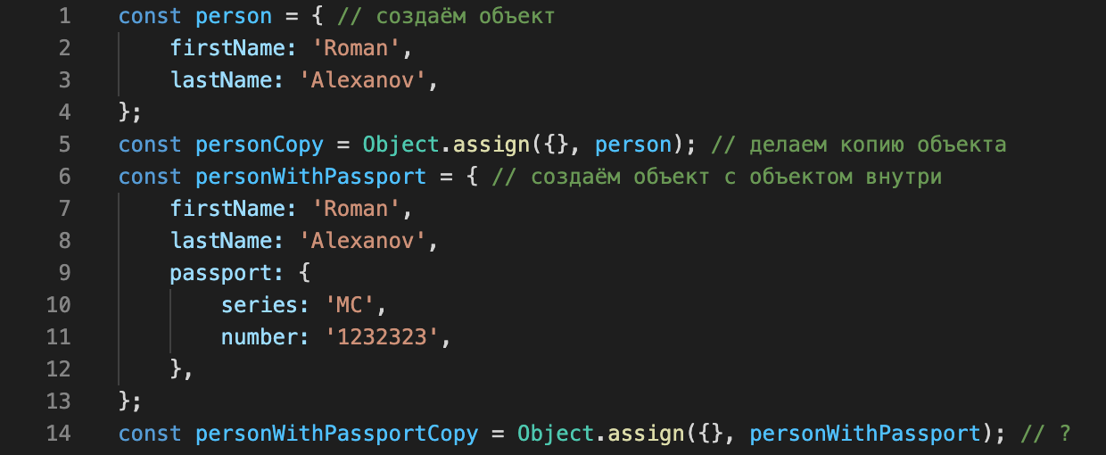
Проблема копирования объектов
Как мы уже знаем, скопировать объект обычным присваиванием у нас не получится. В этом случае мы создадим лишь копию ссылки.
Чтобы сделать полноценную копию объекта нам нужно создать новый объект и скопировать в него все свойства старого. Звучит довольно просто, не так ли? Рассмотрим следующий пример:

Slide 11
Правильное копирование объектов
На самом деле Object.assign() и object spread(1) вполне себе хорошие способы копирования объектов (если помнить об особенностях копирования таким способом). Однако если нам нужна глубокая копия объекта, то простым использованием Object.assign() или object spread(1) нам, к сожалению, не обойтись.
Вариантов решения проблемы несколько:
Первый и в большинстве случаев самый подходящий способ - использование сторонних библиотек (например, lodash);
Использование методов JSON.stringify() и JSON.parse() (неоднозначный вариант, т.к. тоже имеет свои подводные камни, о которых нужно обязательно помнить);
Создание своей собственной функции для глубокого копирования;
(1) Литеральная форма объектов также позволяет легко сделать копию при помощи spread-оператора (…): { …objectToCopy }. Эта возможность появилась лишь в спецификации ES7.

Slide 12
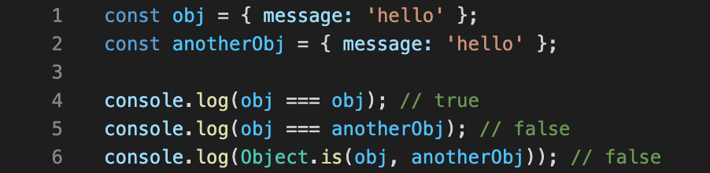
Проблема сравнения объектов
Со сравнением объектов дела обстоят похожим образом. Как и в случае с копированием, сравнение объектов обычными способами с использованием ==, === и даже Object.is() не даст нам должных результатов. Рассмотрим следующий пример:
И снова поговорим о ссылках. В первой строке мы создаём объект и складываем ссылку на него в переменную obj. Во второй строке мы создаём ещё один, хоть и очень похожий, но всё-таки новый объект и складываем ссылку на него в переменную anotherObj. Таким образом, мы имеем две разные ссылки на разные объекты и в случае попытки сравнения закономерно получаем false.

Slide 13
Правильное сравнение объектов
Здесь также существует несколько способов. В зависимости от ситуации может пригодиться любой из них.
Ручное сравнение - создание функции, которая принимает на вход два объекта одинакового типа и сравнивает их по конкретным полям;
Ручное сравнение на уровне класса - по сути это тоже самое, что описано в первом пункте, но в рамках класса (например, метод .equals(obj));
Поверхностное сравнение - создание функции, которая принимает на вход два объекта и сравнивает их на основе свойств верхнего уровня;
Глубокое сравнение - создание функции, которая принимает на вход два объекта и сравнивает их на основе свойств на всех доступных уровнях вложенности.

Slide 14
Другие объекты в JavaScript
Объекты в JavaScript играют ключевую роль. Однако, как мы выяснили ранее, не всё в JavaScript - это объект. Также есть и примитивы. Таким образом, мы можем вывести для себя одно довольно простое правило: если перед вами что-то, отличное от примитива, то будьте уверены - перед вами объект.
Очень часто в программах на JavaScript мы будем работать с массивами и функциями. Обе эти сущности в конечном итоге “наследуются” от объектов.

Slide 15
Массивы
Массив, как и объект, представляет данные в виде некоторого набора пар вида “ключ: значение”. Однако если в обычных объектах главный акцент идёт на удобную работу со значениями по их именам (ключам), то в массивах данные располагаются в виде проиндексированного(1) списка.
С помощью индексов можно очень просто обращаться к значениям массива. Для этого нужно просто указать нужный индекс в квадратных скобках сразу после имени соответствующего массива (например, fruits[2]).
Как правило, массивы удобнее всего использовать в ситуациях, когда нам нужно хранить какой-то список данных одинакового типа. Хоть в JavaScript и допускается возможность хранения в массиве значений разных типов, делать так крайне не рекомендуется!
Резюмируя, можно сказать, что массив - это упорядоченная коллекция данных.
(1) Индексация элементов массива в JavaScript, как и во многих других языках программирования, начинается с 0. Т.е. первый элемент массива имеет индекс 0, второй - 1, третий 2 и т.д.

Slide 16
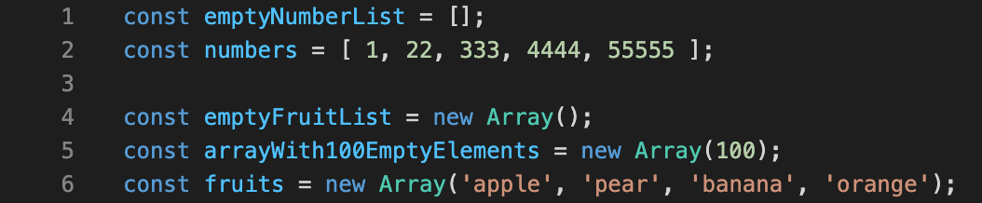
Создание массивов в JavaScript
Существуют следующие основные способы создания массива:
В 99.99% случаев используется первый вариант создания, т.к. он лаконичнее и ведёт себя более предсказуемо. Кроме этого, как видно на примере, массив можно создать сразу со значениями.
Также массивы можно создавать на основе каких-либо итерируемый сущностей (о них позже) или с помощью встроенного метода Array.of(…elements), передавая в него значения через запятую.

Slide 17
Что такое итерируемые сущности?
Итерация по сути означает проход (или перебор). Т.е. итерируемые сущности - это такие сущности, по которым возможно осуществить проход (или перебрать).
В JavaScript понятие итерируемых сущностей появилось в спецификации ES6. С этого момента любая сущность, корректно реализующая функцию итерации по ключу [Symbol.iterator], является итерируемой. В той же спецификации появилась новая реализация цикла for, специально предназначенная для таких сущностей: for .. of. Кроме этого, ранее упомянутые spread-операторы также пришли к нам в ES6. По умолчанию итерируемыми сущностями являются все строки, массивы и объекты Map, Set.
Для реализации собственного итератора нужно в объекте по ключу [Symbol.iterator] описать специальную функцию. Эта функция должна возвращать объект с методом next(), с помощью которого и осуществляется непосредственно итерация. Метод next() также должен возвращать специальный объект, содержащий поле value - текущее значение итерации, и done - состояние завершённости итерации (если done равно true, то итерация завершается).
Для создания массива из итерируемой сущности нужно просто вызвать встроенный метод Array.from(iterable).

Slide 18
Встроенные методы массивов
Массивы в JavaScript имеют огромное количество встроенных методов. Полный список мы здесь, естественно, рассматривать не будем, но основные всё же затронем.
Большинство методов решают самые тривиальные задачи в рамках работы с массивами. Так для добавления нового элемента в конец массива мы можем воспользоваться методом .push(item). В пару к нему есть метод .pop(), который, напротив, удаляет последний элемент массива и возвращает его. Если нужно добавить элемент в начало, то для этого есть метод .unshift(elem). А для удаления первого элемента массива есть метод .shift() (который, как и .pop(), возвращает удаляемый элемент). Есть метод .indexOf(item), который возвращает индекс вхождения элемента или значение -1 в случае отсутствия такого элемента. И ещё много разных других методов…
Отдельного внимания заслуживают лишь перебирающие методы.

Slide 19
Перебирающие методы массивов
Перебирающие методы массивов несколько отличаются от тех, что были рассмотрены ранее. Главной их особенностью является то, что все они в качестве первого параметра принимают callback-функцию, которую поочерёдно выполняют для каждого элемента массива. Примеры:
.forEach() - просто выполняет переданную функцию для каждого элемента массива;
.filter() - в качестве результата возвращает новый массив, состоящий только из тех элементов, для которых переданная функция вернула значение true;
.map() - в качестве результата возвращает новый массив, состоящий из возвращённых значений вызова переданной функции;
.find() - возвращает первый элемент массива, для которого переданная функция вернула значение true (или undefined, если для всех элементов функция вернула значение false);
.reduce() - во время выполнения сохраняет промежуточный результат, а в конечном итоге его возвращает;
.every()/.some() - возвращает true, если функция для каждого/любого элемента вернула значение true, иначе false.

Slide 20
Псевдомассивы
В процессе работы нашего приложения мы часто сталкиваемся с объектами, крайне похожими на массивы, но не являющимися ими на самом деле. Такие объекты называются псевдомассивами.
По сути это обычные объекты, в которых также, как и в массиве, элементы располагаются в упорядоченном виде (под индексами) и имеется свойство length. В принципе это всё, что есть общего у массивов и псевдомассивов, т.е. всех тех встроенных методов массива у последних нет(1).
Естественно, чаще всего, когда мы встречаем псевдомассив, нам бы хотелось работать с ним как с полноценным массивом. Сделать это можно разными способами, но т.к. все псевдомассивы по умолчанию также являются итерируемыми сущностями, то проще всего будет просто использовать уже знакомый нам метод Array.from(pseudoArray).
(1) У некоторых псевдомассивов есть встроенные реализации отдельных методов, но чем запоминать такие тонкости, лучше всегда преобразовывать псевдомассивы к массивам.

Slide 21
Преобразование объектов к примитивам
Первое и самое простое правило преобразования объектов к примитивам - любой объект при приведении к логическому типу будет равняться значению true. Всегда.
В ситуациях, когда мы пытаемся сложить, отнять или произвести какую-то другую(1) математическую операцию над двумя объектами, происходит преобразование к числу.
Ситуаций, когда идёт явное приведение объекта к строке не так уж много, но тем не менее они есть. Так, к примеру, во время вызова браузерной функции alert(object) объект, переданный в качестве параметра, автоматически приводится к строке или же в случаях, когда мы пытаемся использовать объект в качестве ключа для значения другого объекта.
(1) Исключением является сложение. С ним ситуация обстоит чуть сложнее (подробности далее).

Slide 22
Подсказки приведения
Когда объект “понимает”, что ему нужно привестись к числу или строке, он, опираясь на необходимый тип приведения, пытается вызвать внутренний метод по ключу [Symbol.toPrimitive] и в качестве параметра передаёт этот тип приведения. Возможные типы:
‘string’ - явное или неявное преобразование к строке;
‘number’ - явное или неявное преобразование к числу;
‘default’ - в случаях, когда оператор “не уверен”, какой тип данных ожидать (например, во время сложения, т.к. оно может использоваться и для чисел, и для строк; при сравнении с приведением типа (==) и др.
Как правило, приведение в случаях ‘number’ и ‘default’ выдаёт одинаковый результат. Однако если вы сами описываете логику приведения типов, то, естественно, вольны решать самостоятельно, как объект будет вести себя в этих случаях.

Slide 23
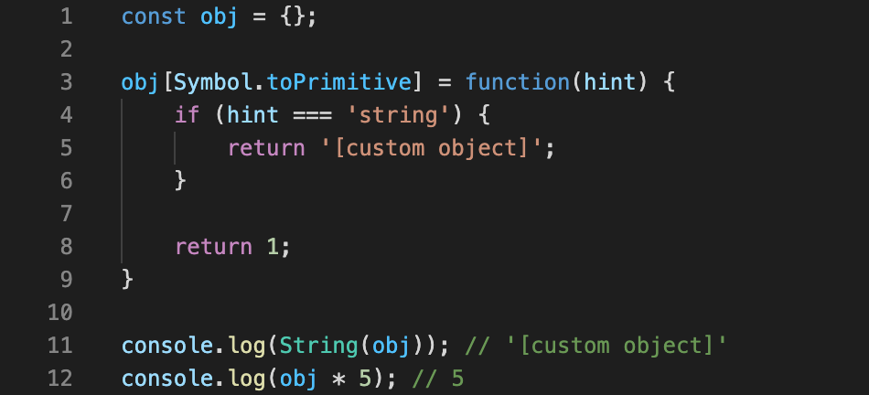
Symbol.toPrimitive
Если вы хотите самостоятельно реализовать логику приведения объекта к примитиву, то это можно сделать, добавив функцию по ключу [Symbol.toPrimitive]. Данная функция, как говорилось ранее, во время вызова принимает одно из трёх строковых значений: ‘string’, ‘number’ или ‘default’. Например:

Slide 24
Устаревшие методы объекта
В ситуациях, когда JavaScript должен произвести приведение объекта к примитиву, он пытается сделать это следующим образом:
Вызвать метод по ключу [Symbol.toPrimitive](hint), если он существует.
Если такого нет и hint равен ‘string’, вызвать метод .toString(), если он существует, иначе .valueOf(), если он существует.
Если такого нет и hint равен ‘number’ или ‘default’, вызвать метод .valueOf(), если он существует, иначе .toString(), если он существует.
Если ничего из вышеперечисленного не принесло результата, сгенерировать ошибку TypeError.
Главной проблемой старых методов .toString() и .valueOf() было то, что они могли легко потеряться. Если где-то на уровне самого объекта также появится функция с одним из этих названий, то просто так получить доступ к оригиналам уже не получится. Кроме этого они могли возвращать только примитивы. Возвращение объектов в таких методах игнорируется.

Slide 25
Сложность алгоритмов, Big O
Работая со структурами данных (в нашем случае это по большей части объекты и массивы), нужно понимать, как много времени и ресурсов могут отнимать те или иные операции. Но как это измерить?
Big O нотация нужна как раз для этих случаев. Это и есть то “мерило”, благодаря которому довольно просто и удобно можно измерить сложность алгоритма. Далее мы рассмотрим некоторые алгоритмы и возможности оценки их сложности.

Slide 26

Сложность O(1)
Для примера возьмём массив из 5 чисел:
Допустим, нам нужно получить третий элемент. Используем для этого индекс:
А теперь главный вопрос: насколько сложный этот алгоритм? “По ощущениям” совсем несложный. Просто берём третий элемент массива. Однако, корректнее будет оценить его сложность через количество выполняемых для достижения результата операций. Иными словами, насколько увеличится количество необходимых операций при увеличении числа входных данных.
Сколько операций потребуется, если увеличить массив с 5 чисел до 1000? Или до 100.000 чисел? Всё равно понадобится всего одна операция.
Т.е. получается, что для всех входных данных нужна одна операция. Сложность алгоритма - О(1).

Slide 27
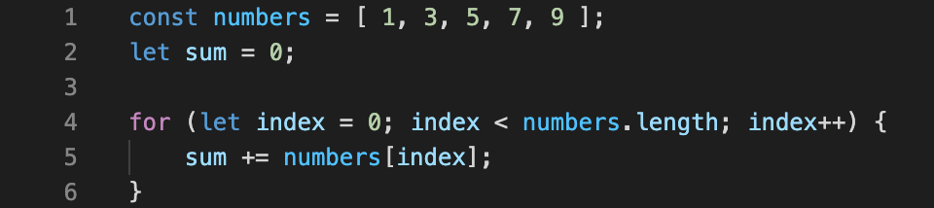
Сложность O(n)
Для примера возьмём тот же массив из 5 чисел, но в этот раз найдём их сумму:
Снова задаёмся вопросом: сколько операций нам потребуется? В данном случае нужно выполнить одно действие для каждого элемента массива. Таким образом, чем больше массив, тем больше операций необходимо для выполнения алгоритма.
В терминах Big O нотации сложность алгоритма описывается как O(n) или “сложность порядка n (order n)”. Также такие алгоритмы называют “линейными” или говорят, что алгоритм “линейно масштабируется”.

Slide 28
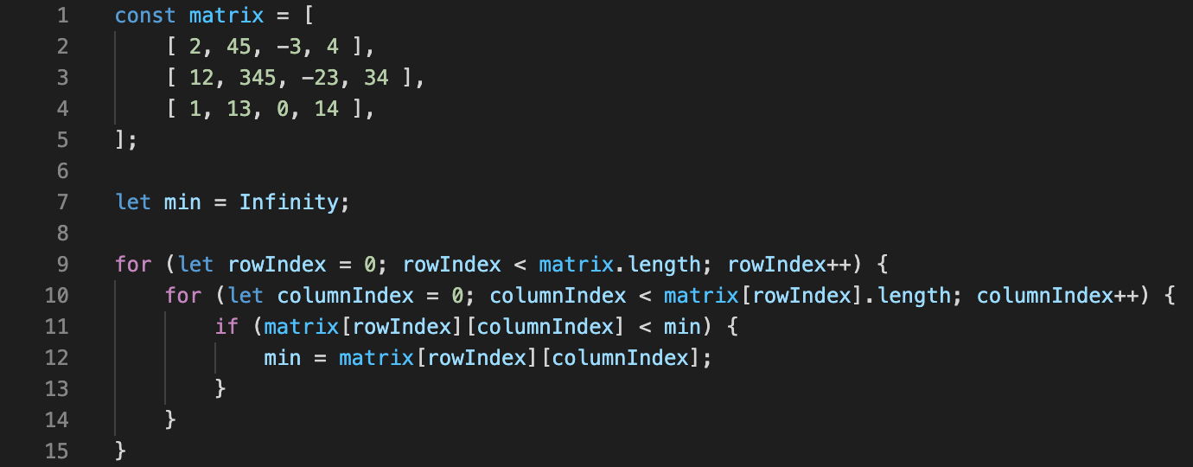
Сложность, которую нужно избегать O(n^2)
Возьмём для примера матрицу чисел и найдём в ней наименьшее число:
Сколько операций нам потребуется на этот раз? Мы уже знаем, что итерирование массива - это O(n). Но тут у нас массив массивов. То есть если для каждого элемента массива сложность O(n), то общая сложность получается O(n^2) или “сложность порядка n квадрат”.

Slide 29
Сложность O(log n)
Предыдущий пример можно улучшить. Хотя всегда перед улучшением стоит лишний раз подумать: ”А стоит ли”? Если работа всегда будет осуществляться с матрицами размеров 3x4, 3x5, 12x15 и т.п., то, в принципе, можно использовать и алгоритм, описанный на предыдущем слайде. Однако, если есть необходимость работы с матрицами размеров 3000x4000, тут уж вне всяких сомнений стоит задуматься об оптимизации.
На помощь нам придёт бинарный поиск(1). Данный алгоритм имеет сложность алгоритма O(log n), что хуже, чем O(n), но гораздо лучше, чем O(n^2). Однако, при применении данного алгоритма должно соблюдаться дополнительное условие - числа необходимо предварительно отсортировать. В ином случае данный алгоритм будет выдавать неверный результат.
(1) Конечно, пример, представленный на предыдущем слайде, не очень хорошо подходит для бинарного поиска, т.к. в случае осуществления сортировки, минимальное значение всегда будет находиться под индексом 0, и поэтому никаких дополнительных операций не требуется.

Slide 30
Основные выводы по Big O нотации
По Big O нотации алгоритмы оцениваются на основании худших вариантов. Поэтому поиск элемента массива имеет сложность алгоритма O(n), где n - длина массива, даже несмотря на то, что искомый элемент может занимать самую первую позицию.
В остальном:
Получение элемента коллекции - это O(1);
Перебор коллекции - это O(n);
Вложенные циклы по той же коллекции - это O(n^2);
Алгоритмы по типу бинарного поиска - это O(log n);
Итерации, которые используют бинарный поиск - это O(n log n).

Slide 31
Q&A

